Slide 1


医伴金服：解决医疗产业链诸多痛点赢得行业信赖
经营资金周转
应收账款融资
中标订单采购
医疗代理商
医生
银行
项目投资资金
股权融资
厂家/销售平台
风控模型
医伴金服
大数据征信
医伴
金服
医伴
金服
信托
获取客户
输送资产
医疗消费分期
家用设备租赁
医疗消费者
消费金融公司
保理公司…
融资租赁
器械药品采购
（门诊、药店）
医院/门诊（药店）
投资机构
医疗项目投资孵化

Slide 2
医伴金服：全方位赋能金融机构
助力拓展医疗供应链金融业务
+
优质客户
资产全面监控
• 专业医疗行业团队
• 深度了解医械市场
• 与买方核实往来账
•确定回款账户
•确认账期
客户尽调
账款核实
• 一线风控团队
• 丰富的历史交易记录
• 多元风控信息渠道
• 大数据实时监控客户经营状况
风险筛查
资产监控

Slide 3

医伴金服：搭建360° 全流程覆盖风控体系
7、金医卫风控模型，量化评价医械供应商，从小微企业主、小微企业经营、平台交易、平台金融四个维度进行评估；排除部分潜在风险客户
8、对厂商、医院和配送服务商商建立评价体系，增加整个供应链的安全系数
9、使用银行存管账户体系，做医疗器械交易
的支付宝，避免交易欺诈风险
10、使用电子签章、活体识别等金融科技手段
，确保交易真实有效不可篡改
1、反欺诈关联关系核查确保交易真实性
2、系统+人工双核额，防止贷款额度虚高
3、最低5%履约保证金，覆盖资产折价空间
4、质押应收账款，还款解放质押
5、资产全程加保，保障资产安全
6、行业高毛利，客户无实质欺诈风险
因为专注，所以专业

Slide 4
医伴金服：最高的行业风控标准
贷前
贷前
贷中
贷中
贷后
贷后
ü准入背景调查
ü核实应收账款（大额）
ü一线风控现场尽调（大额）
ü系统风险筛查
ü实时监控产业链内的交易行为
ü实时监控物流（自有平台）
ü实时监控资金流
ü区块链技术硬性管理
ü信贷档案管理
ü贷后常规检查和评价ü贷款到期提醒、还款及续贷营销
严格准入 专业把控
保险全面覆盖 全程信息可视 底层交易穿透 实时可见可查

Slide 5
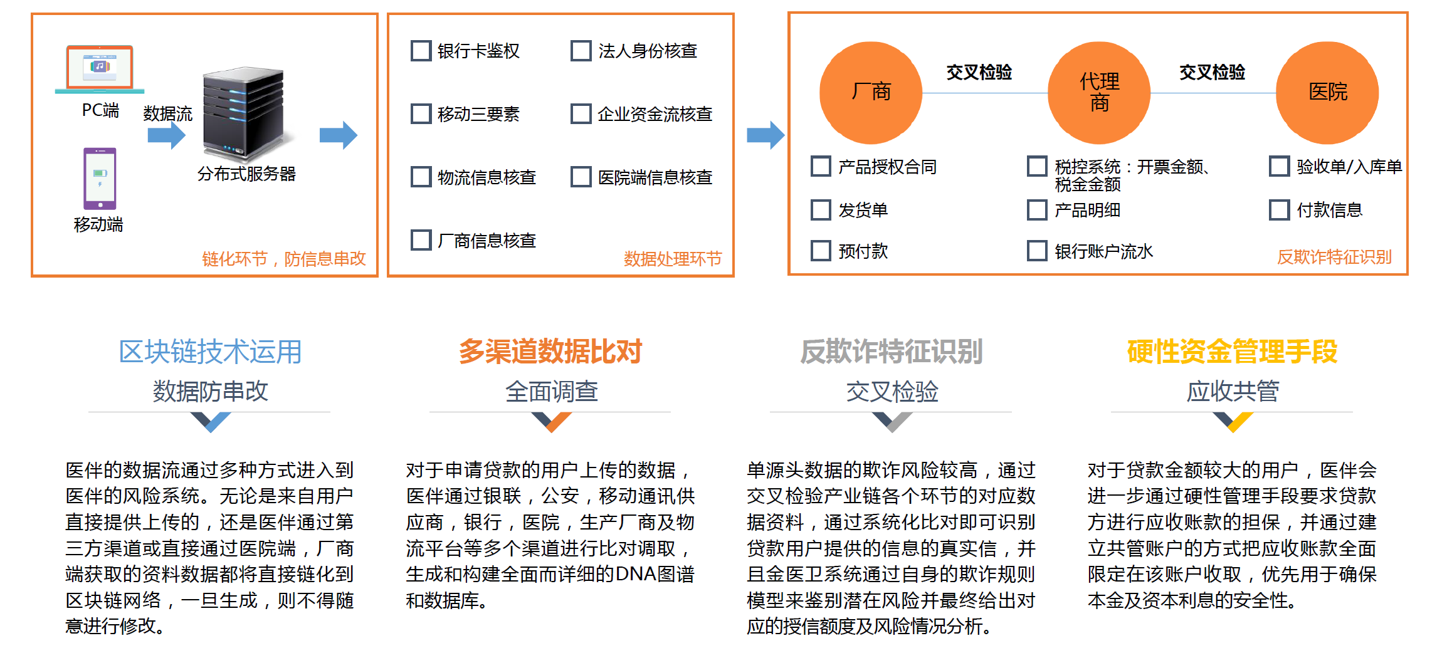
风控体系：区块链技术及硬性管理手段

